Slide 1

1
9
BÖLÜM
değer zinciri ve
kurumsal kaynakların analizi
Değer kavramı
Sonuçların ölçülmesi
Değer zinciri
Kurumsal kaynakların analizi
Konular

Slide 2
Yanıtını arayacağımız sorular
2
Değer kavramı
Sonuçların ölçümü
Değer zinciri
Kurumsal kaynakların analizi
Sağlık hizmetlerinde değer nedir?
Sunulan hizmetlerin sonuçlarını nasıl ölçeriz?
Değer yaratan hizmetleri sunmak için iş süreçlerini nasıl bütünleştirebiliriz?
Kurumsal kaynak, kabiliyet ve temel yetenek kavramlarından ne anlamalıyız? Rekabet üstünlüğünü sağlamak için kaynaklarımızı VRIO perspektifiyle nasıl gözden geçirebiliriz.
Konular

Slide 3
değer kavramı
Sunulan sağlık hizmetinin, hastanın sağlık durumunda hedeflenen gelişmeyi, makul maliyet seviyesinde sağlayabilmesidir. Değer ne değildir? Sunulan hizmet miktarı (output) değildir. Düşük maliyetli hizmet sunmak değildir? Hasta memnuniyeti de değildir.

Slide 4
değer formülasyonu
Değer = Nihai Sonuç / Maliyet

Slide 5
nihai sonuç
?
Sizin için, aldığınız hizmetten memnuniyet mi önemlidir (hastane çok iyiydi, tüm personel çok ilgiliydi)? hizmet sonrasında sağlık durumunuzdan memnuniyet mi önemlidir (kendimi çok iyi hissediyorum)?

Slide 6
nihai sonuç
Sağlık hizmetinin, sağlık durumumuzda yarattığı gelişmedir. Hasta olarak, bize ne kadar hizmet sunulduğuna bakmayız; bizi ilgilendiren tüm süreç sonunda sağlık durumumuzda ortaya çıkan gelişmedir. Çıktı: Aşılanan 65+ kişi sayısı Sonuç: Korunan (ankitor gelişen) 65+ kişi sayısı Çıktı: 10 seans fizik tedavi hizmeti aldım. Sonuç: Hala yürüyemiyorum.

Slide 7
nihai sonuç
Nihai sonuç, hizmetin etkililiği ile yakından ilişkilidir. Etkililik, verilen hizmetlerin, ideal (en iyi) hizmete göre hastanın sağlık durumunda veya hastalık seyrinde ortaya çıkardığı değişiklik ile ölçülür. Sonuçlar, olumlu veya olumsuz olabilir, Hastanın iyileşip işine erken dönmesi de bir sonuçtur; tedavi sırasında hastada sepsis gelişmesi de bir sonuçtur. Kanser hastasının ömrünü beş yıl uzatmak da bir sonuçtur, Disk hernisyonu olan bir hastanın durumunun kötüleşmesini durdurmak da bir sonuçtur.

Slide 8
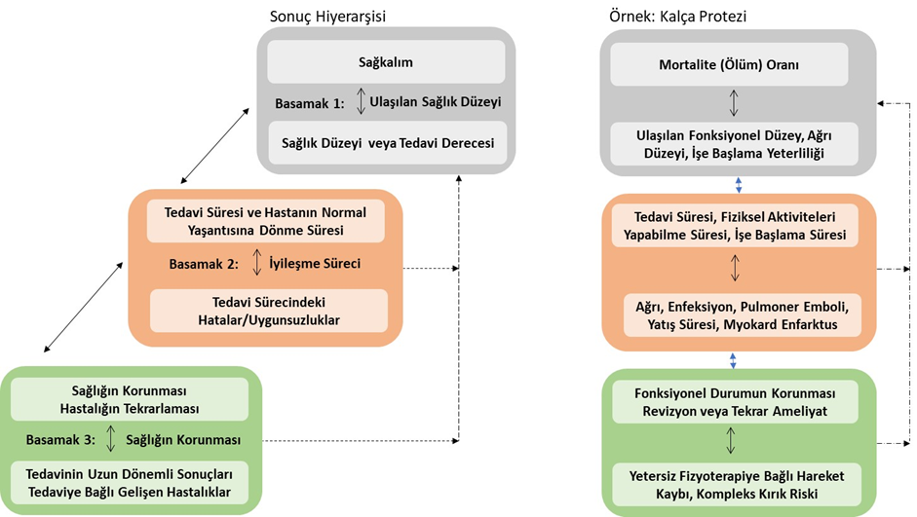
nihai sonuçlar hiyerarşisi

Slide 9
sonuçların ölçülmesi
 | Sonuç ölçüm Türleri | Açıklama | Örnek Araçlar
Yeti kayıplarına yönelik ölçümler | Vücut yapı/fonksiyonlarına yönelik ölçümler | Fiziksel, fizyolojik ve psikolojik bozukluklar | Görme testi İşitme testi Kas gücü (dinamo-metre)
 | Fiziksel fonksiyonlara yönelik ölçümler | Belirli sürede belirli faaliyetleri yapabilme gücü ve hızı | 6 dakika yürüme testi Berg denge testi
Yaşam kalitesi ölçümleri | Jenerik Ölçümler | Çok-boyutlu, genel sağlık durumu, genel ölçümler | SF 36, SF 12, Hastalık Etki Profili,
 | Fayda Ölçümleri | Ekonomik değerlendirme amacıyla bireysel tercih ağırlıklarına göre düzeltilmiş sonuçlar. | EuroQol EQ 5D3L EQ 5D 5L, SF-6D Kaliteye ayarlanmış yaşam yılları (QALYs)
 | Sağlık durumuna/ Hastalığa Özel Ölçümler | Belirli sağlık durumu veya hastalığa yönelik spesifik ölçümler | Arthrit Etki Ölçeği Sakatlık Ölçekleri Beck Depresyon Ölçeği
 | Vücut Bölgesine Özel Ölçümler | Vücutta belirli bir anatomik bölgeye yönelik spesifik ölçümler | Alt Eksremite İşlev Ölçeği6
 | Özel Ölçümler | Ağrı, anksiyete, gibi sağlığın belirli boyutuna özel ölçümler | Görsel analog ölçekler Ağrı ölçekleri Borg Algılanan Efor Ölçeği
 | Hastaya özel ölçümler | İşlevlerin hasta tarafından değerlendirilmesine yönelik ölçümler | McMaster-Toronto arthritis anketi (MACTAR), Hastaya Özel İşlev Ölçeği (Patient Specific Function. Scale)

Slide 10
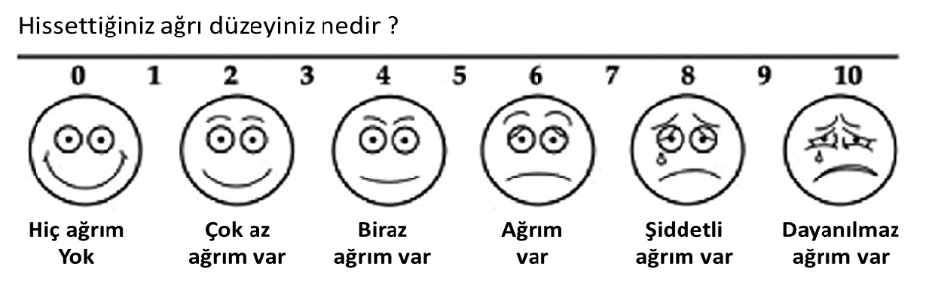
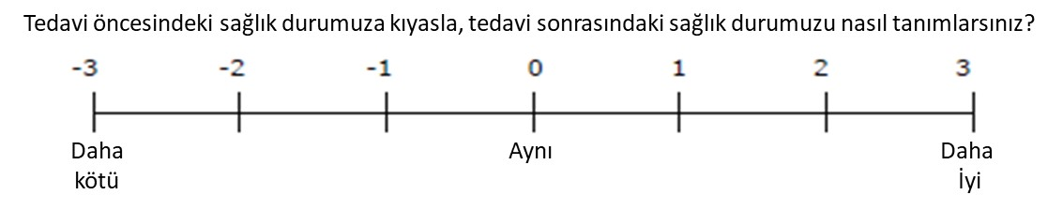
hasta tarafından raporlanan sonuçlar
VONG-BAKER Ağrı Ölçeği
Genel İyileşme Derecesi Ölçeği

Slide 11
değerin ikinci unsuru:maliyet
En iyi sonuçların elde edilmesi için sunulan hizmetlerin maliyetidir. Hasta sonuçlarından fedakarlık ederek maliyet düşürmek, değer artışı anlamına gelmez. Gereksiz olmadıkça çok miktarda hizmet sunmak, maliyeti artırmaz; tersine azaltır.

Slide 12
değer zinciri (value chain)
Değer zinciri
Hastalar için değer yaratan hizmetler sunmak için tüm kurumsal faaliyetlerin doğru olarak sıralanması ve faaliyetler arasında koordinasyon-bütünleşmenin sağlanmasıdır.
Kurumsal faaliyetler
Temel faaliyetler Destek veya destekleyici faaliyetler

Slide 13
değer zinciri
Destekleyici Faaliyetler
HASTANE YÖNETİMİ
Satın alma
Finansman
Pazarlama
Liderlik
İKY
Kültür
İdari komiteler
Organizasyon yapısı
BİLGİ SİSTEMLERİ
Faaliyet İşlem Sistemleri
Yönetim Bilgi Sistemleri
Karar Destek Sistemleri
Sağlık Analitiği
Raporlama
HASTANE DESTEK HİZMETLERİ
Hasta kabul
Merkezi Sterilizasyon
Halkla İlişkiler
Depo
Ev İdaresi
Hasta Hizmetleri
Tıbbi Arşiv
TIP HİZMETLERİ ORGANİZASYONU
Değer
Klinik Rehberler
Eczane
Kullanım İncelemesi
Hekim ve Hemşireler
Tıbbi Komiteler
Klinik Bilgi Sistemleri
HİZMET SUNUM ÖNCESİ FAALİYETLER
Epidemiyolojik Araştırmalar
Talep Tahmini
Hizmet Planlaması
Pazarlama Karması
TANI
Anamnez
Tanı Testleri
Değerlendirme
Tanı
Tedavi Protokolü
Sevk
TEDAVİ
Yatış
Hemşirelik Tanısı
Tıbbi Girişimler
İlaç Tedavisi
Bilgilendirme
Taburcu
REHABİLİTASYON
Fizyoterapi
Evde Bakım
TAKİP
Kontrol Muayeneleri
Sonuç Ölçümü
Yaşam Kalitesi
Hasta memnuniyeti
Temel Faaliyetler

Slide 14
temel faaliyetler: hizmet sunum öncesinde yerine getirilen faaliyetler
amaç
Toplumun/hastaların ihtiyaçlarını doğru şekilde belirlemek ve bu ihtiyaçları karşılayan (değer yaratma) hizmetler sunmaktır.
Hizmet sunum öncesi yerine getirilen temel faaliyetler
Epidemiyolojik analizler Hizmet kullanımıyla ilgili analizleri İhtiyaç değerlendirme Hizmet planlaması Pazarlama karması elamanlarının belirlenmesi

Slide 15
temel faaliyetler: tanı koyma
amaç
Hastanın şikayetlerinin hekim tarafından değerlendirilmesi ve şikayetlerin hastalık olarak tanımlanması.
tanı faaliyetleri
Veri toplama Hastalık öyküsü alma Fiziksel muayene Tanı testleri Verilerin bütünleştirilmesi ve değerlendirme Tanı koyma Tanının açıklanması

Slide 16
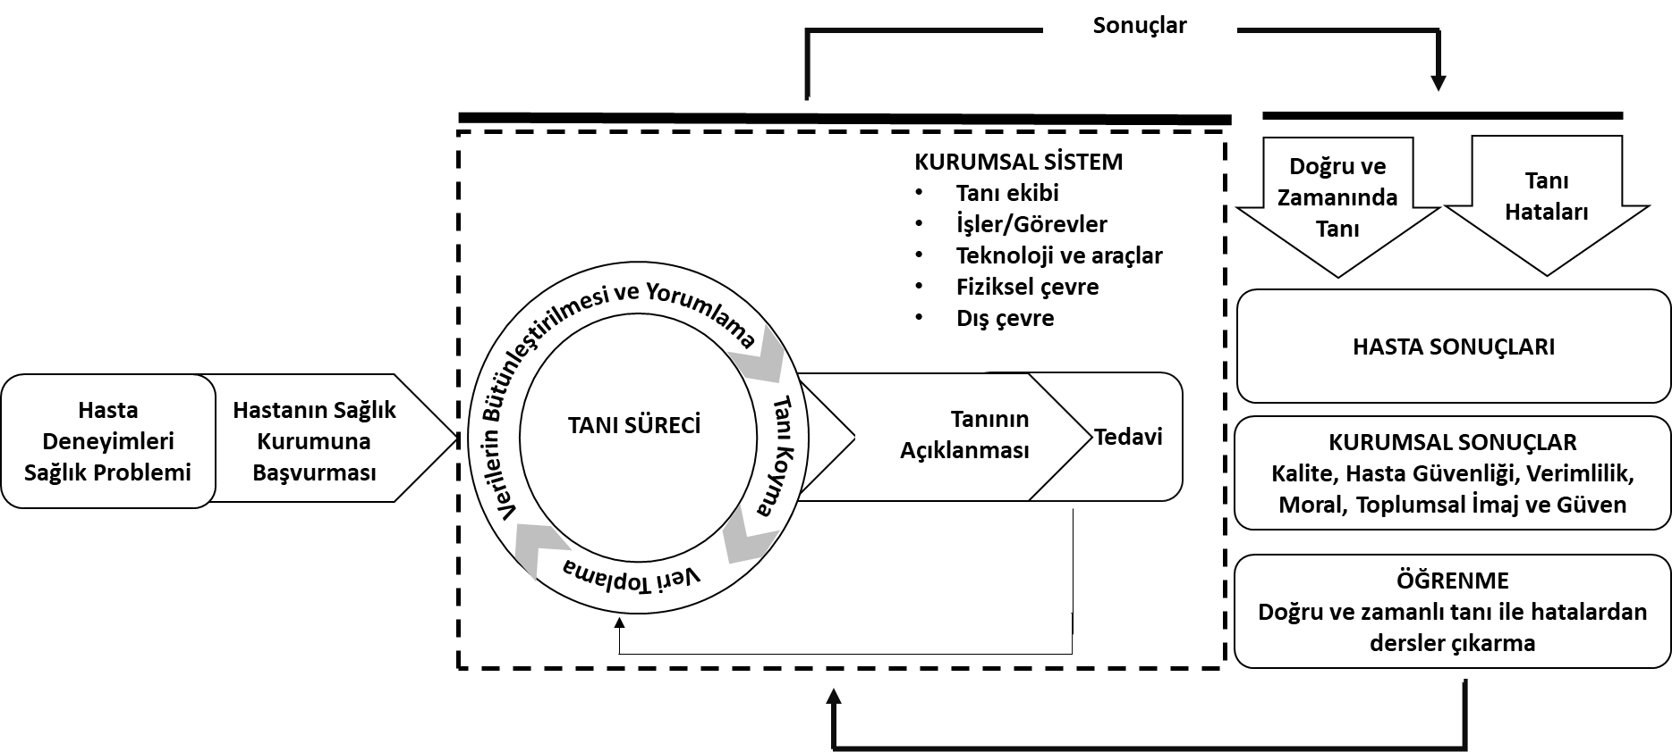
temel faaliyetler: tanı koyma

Slide 17
tanı koyma ve değer
amaç
Tanı sürecinin iki sonucu Doğru tanı Tanı hataları-ramak kalalar
?
Yanlış tanı, hizmet sonuçlarını ve hizmetin değerini nasıl etkiler? Yanlış tanı ile ilgili gazetelerde yer alan haberlerden örnekler bulunuz.

Slide 18
temel faaliyetler: tedavi
tedavi
Tanıya bağlı olarak hastalık veya yaralanmaya bağlı olarak ortaya çıkan semptomların ortadan kaldırılmasına, semptomların şiddetinin azaltılmasına, hastalık ve yaralanmaların yaratacağı komplikasyonların ve hayatı tehdit edebilecek diğer durumların önlenmesine yönelik olarak sunulan hizmetlerdir.
İstirahat İlaç tedavisi Minor cerrahi /girişimsel işlemler Organ nakli

Slide 19
temel faaliyetler: rehabilitasyon-uzun dönemli bakım
rehabilitasyon
Tedavinin devamı niteliğinde olan ve kaybedilen bir işlevin yeniden kazandırılmasına yönelik olarak sunulan hizmetlerdir.

Slide 20
kurumsal kaynaklar
kaynak
Sağlık kurumunun sahip olduğu veya kontrol edebildiği varlıklardır.
Kaynak türleri
Maddi kaynaklar İnsan kaynakları Maddi olmayan kaynaklar

Slide 21
Değer zincirini oluşturan temel faaliyetler ile bir sonraki derste inceleyeceğimiz destek faaliyetlerinin (kurumsal işlevlerin) yerine getirilmesi için kaynaklara ihtiyaç duyarız. Bu kaynaklar nelerdir?

Slide 22
kaynaklar
Hasta takibi
Hastanın sağlık durumundaki gelişmenin/ilerlemenin periyodik olarak gözden geçirilmesi ve gerekli düzenlemelerin yapılmasıdır.
Kontrol randevusu İlaç değiştirme/doz değiştirme Yara bakımı

Slide 23
kaynak türleri
Maddi Kaynaklar
Bina, Tıbbi teknoloji
Hasta yatakları
Tıbbi malzeme, ilaç
Kabiliyetler
?
Kurumsal Performans (Rekabet Üstünlüğü)
Kaynaklar
İnsan Kaynakları
Hekimler
Hemşireler
Yönetim ekibi
Temel Yetenekler
Maddi olmayan varlıklar
Klinik rehberler/patentler
Kurum kültürü
Kurumun tanınırlığı

Slide 24
kabiliyetler
Kabiliyetler
Kabiliyet, kaynakları kurumsal amaçlar yönünde harekete geçirebilme (kullanabilme) becerisi veya kapasitesidir. Kabiliyetler, girdileri çıktılara dönüştürmek için kaynaklar arasındaki etkileşimi yöneten iş süreçlerinden ve rutinlerden oluşur
Çağrı merkezi talimatları (kalite, çağrı merkeziyle başlar) İnsan kaynakları prosedürleri (liyakata dayalı istihdam) Takım çalışması Hekimlerin yönetim kararlarına içerilmesi

Slide 25
temel yetenekler
temel yetenek
Kaynakların, teknolojilerin, kabiliyetlerin, kurumsal işlevlerin hasta için değer yaratmak üzere bütünleştirilmesi veya eşgüdümlenmesidir.
Acil servise başvuran hastalara, diğer kurumlarda rastlanılmayacak şekilde örneğin en fazla beş dakika içinde müdahale edilmesini sağlayan koordineli, ahenkli faaliyetler sistemi. Dışarıdan bakınca temel yetenek: ‘nasıl yapıyorlar anlamadım ama adamlar aşmış, işler tıkır tıkır ilerledi’. ‘güzel bir sistem kurmuşlar, böyle bir şey görmedim’.

Slide 26
temel yetenekler
Kurumsal performans
Amaçları başarma, rekabet üstünlüğü elde etme.
?
Kayıp halka
Kurumsal performansı başarmak için kaynaklar, kabiliyetler ve yeteneklerin özellikleri ne olmalı?

Slide 27
vrio perspektifi
Maddi Kaynaklar
Bina, Tıbbi teknoloji
Hasta yatakları
Tıbbi malzeme, ilaç
Kabiliyetler
vrio
Kurumsal Performans (Rekabet Üstünlüğü)
Kaynaklar
İnsan Kaynakları
Hekimler
Hemşireler
Yönetim ekibi
Temel Yetenekler
Maddi olmayan varlıklar
Klinik rehberler/patentler
Kurum kültürü
Kurumun tanınırlığı

Slide 28
vrio perspektif
?
Bir sağlık kurumunun kaynaklarının kabiliyetlerinin ve temel yeteneklerinin, sürdürülebilir rekabet üstünlüğü sağlayıp sağlamadığını anlamak için şu soruların yanıtları araştırılmalıdır?
vrio
Değer (value) sorusu: Sahip olduğumuz kaynaklar, değerli mi? hastalar için değer yaratıyor mu? Nadir Bulunma (rare): Sahip olduğumuz kaynaklar ve kabiliyetler, rakipler tarafından kontrol edilebiliyor mu? Taklit edilemezlik (imitability): Sahip olduğumuz kaynağı, rakiplerin elde etmek veya taklit etmek için yüksek maliyete katlanması gerekiyor mu? Kullanım (organization): Sahip olduğumuz kaynakları ve kabiliyetleri etkili biçimde harekete geçirebiliyor muyuz?

Slide 29
vrio perspektif
Taklit Edilmesi Maliyetli mi ?
Kaynak ve Kabiliyetlerimiz
Evet
Evet
Evet
Kullanabiliyor muyuz ?
Evet
Sürdürülebilir Rekabet Üstünlüğü
Değerli mi ?
Nadir mi ?
Hayır
Hayır
Hayır
Hayır
Rekabet Durumu
Rekabet Zayıflığı
Dengeli Rekabet
Geçici Rekabet Üstünlüğü
Geçici Rekabet Üstünlüğü
Ekonomik Performans
Ortalamanın Altında
Ortalama
Düzeyde
Ortalamanın Üstünde
Ortalamanın Üstünde
Ortalamanın Üstünde

Slide 30
özet ve bir sonraki konuya hazırlık
özet
Değer, sunulan hizmetin hastanın sağlık durumunda ortaya çıkardığı olumlu değişim (sonuç) ile bu sonucu elde etmek için katlanılan maliyetlerin bir fonksiyondur ve sonuç/maliyet şeklinde formüle edilir. Rekabette üstünlük sağlamak için kurumların hasta için yaratılan değerini maksimize etmesi beklenir. Değer yaratmak için tüm kurumsal kaynak ve işlevlerin birbirini destekleyecek biçimde düzenlenmesi gerekir. Bu ahenkli bütünlüğe, değer zinciri denir. Kaynak ve kabiliyetleri değerlendirmek için VRIO perspektifi kullanılmalıdır. Değerli, nadir, taklit edilemez kaynak ve kabiliyetlere sahip olan ve bu kaynak ve kabiliyetleri harekete geçiren kurumlar, rekabet üstünlüğünü ele geçirir ve ekonomik performansını ortalamanın üstüne taşır.
bir sonraki konunun amacı
Değer zincirini oluşturan destek faaliyetleri nelerdir? Destek faaliyetleri değer yaratılmasına nasıl katkıda bulunur? Bu soruların yanıtını bulmak için diğer konuya geçelim.

